Slide 1


Aula 41. DATA SCIENCE
ALGORITMOS DE AGRUPAMENTO I
Notes:
Sempre obrigatório.

Slide 2

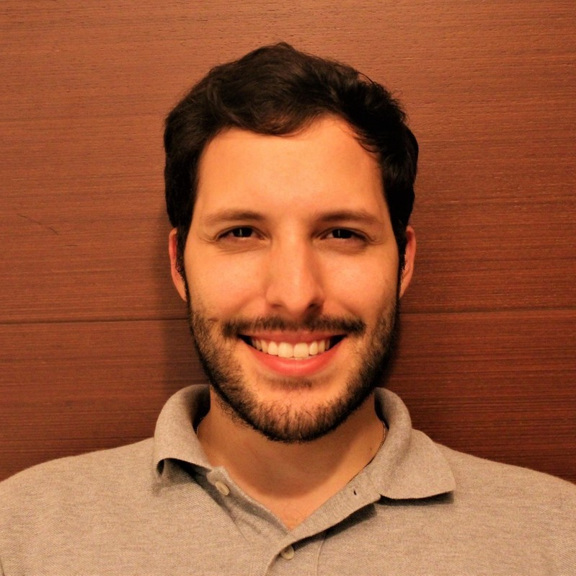

Who am I
Pedro Casella
Data Scientist at Gympass
PROPRIETARY & CONFIDENTIAL

Slide 3


Aprofundar nosso conhecimento sobre o Aprendizado Não Supervisionado.
Identificar conceitos de aplicação dos modelos de Clustering.
Algoritmo K-means
Atividade prática
OBJETIVOS DA AULA
Notes:
Os alunos terão a capacidade clusterizar os dados e extrair as features importantes.

Slide 4
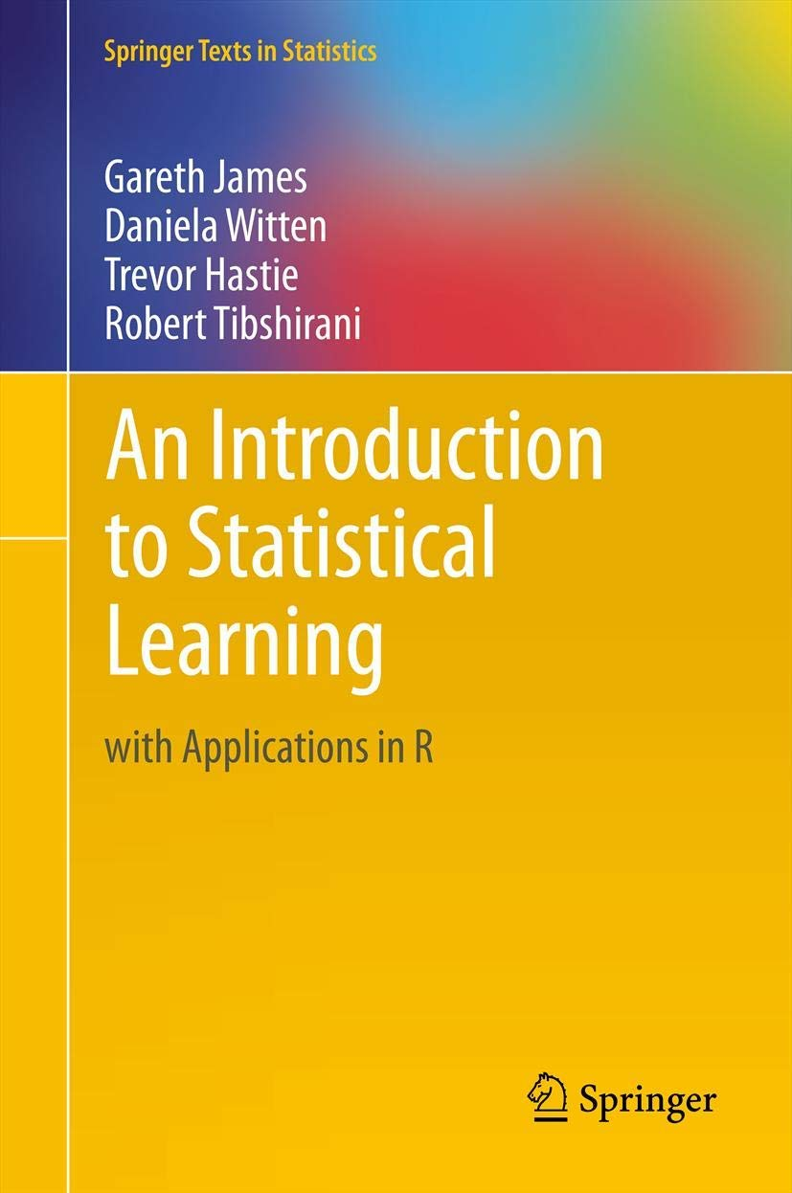
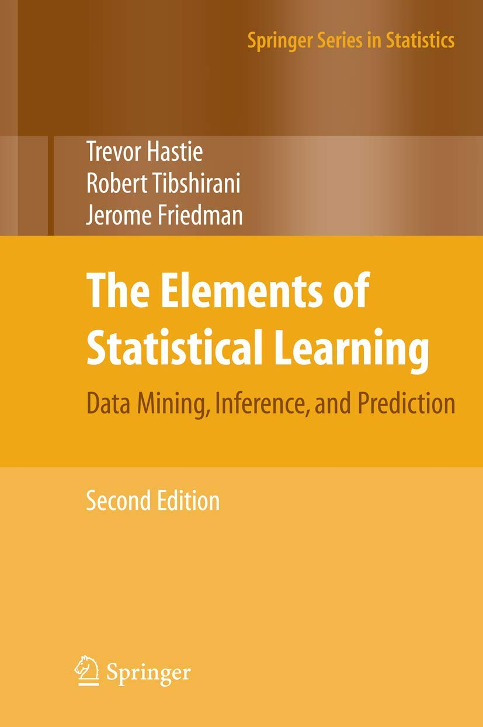
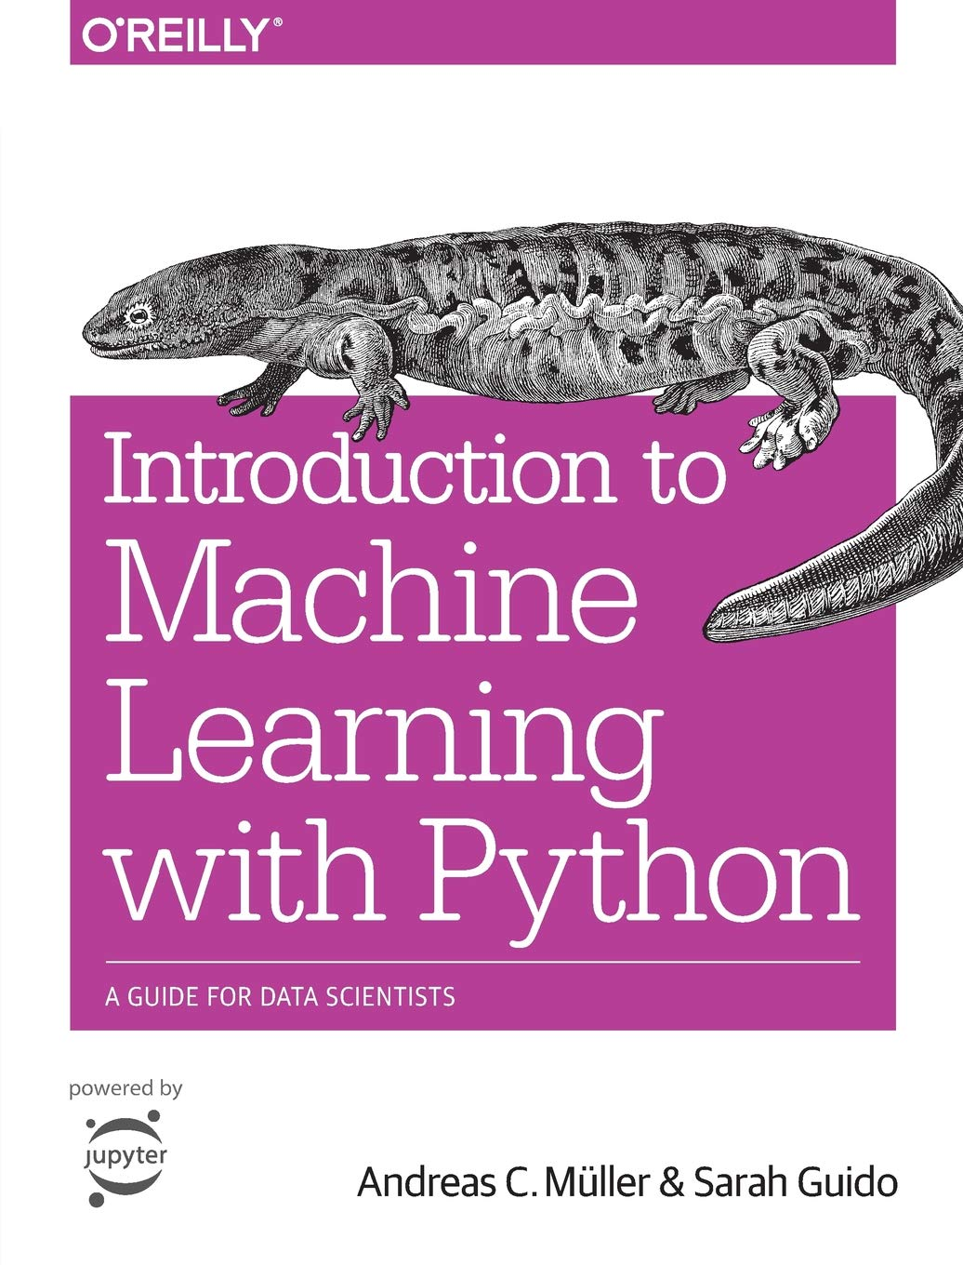
Referências bibliográficas
Notes:
Robert Tibshirani: inventor da regressão lasso
Hastie: varia publicações com machine learning (envolvido nos tópicos de bootstraps (Efron)
Daniela Witten: Bioestatística
Gareth James: University of Southern California

Slide 5
Para que servem?
Também são conhecidos como algoritmos de agregação ou segmentação e têm como sua principal função:
🎯 Encontrar uma estrutura ou um padrão em uma coleção de dados não classificados.
Tentam encontrar grupos nos dados que tenham atributos em comum. 🧐
Notes:
Exemplo da Gympass de clusterizacao
Até o momento estudamos problemas de aprendizagem supervisionada,
fazendo o uso de diversos métodos de classificação e regressão.
Os problemas de aprendizagem não supervisionada são aquelas
situações inferenciais em que as observações x1, . . . , xn não estão
associadas a respostas y1 . . . , yn fornecidas por um “supervisor”.
Nesta aula, os dados não possuem mais rótulos que os classifiquem, ou
respostas quantitativas correspondentes.
Em termos da teoria disponível, a aprendizagem não supervisionada é
uma área muito menos desenvolvida da Aprendizagem Estatística.
O problema exemplar em aprendizagem não supervisionada é a análise
de clusters (conglomerados).
O objetivo é definir classes de equivalência tais que os dados dentro de
uma mesma classe sejam “similares” segundo alguma perspectiva.
Intuitivamente, queremos que dentro de cada cluster os objetos sejam
muito similares; e que objetos de dois clusters distintos sejam muito
diferentes.
Queremos encontrar estruturas nos dados.

Slide 6
K-MEANS
(Lloyd (1957))

Slide 7
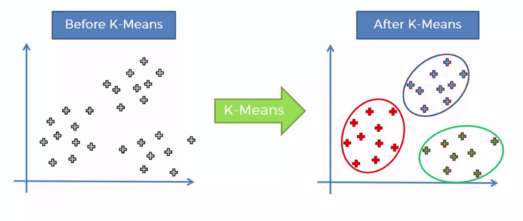
K-MEANS
(Lloyd (1957))
Para que serve?
O objetivo desse algoritmo é encontrar grupos nos dados levando em consideração características
O algoritmo funciona de forma iterativa, atribuindo cada ponto de dado a um dos grupos K em função das características que apresentem.
Notes:
Exemplo do gato e do cachorro

Slide 8
K-MEANS
(Lloyd (1957))
Como faz o agrupamento?
Os pontos de dados são agrupados de acordo com a semelhança de suas características. Os resultados do K-Means são:
Os centróides dos clusters K, que podem ser usados para rotular novos dados.
Rótulos para os dados de formação, cada ponto de dado é atribuído a um único cluster.

Slide 9
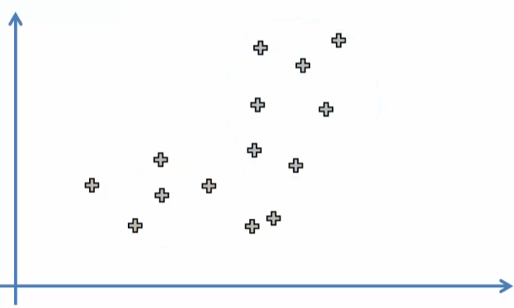
Como faz o agrupamento?

Slide 10
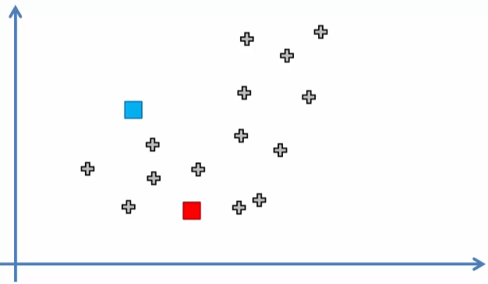
Passo 1: Inicializamos arbitrariamente m1, . . . mk.
M1
M2

Slide 11
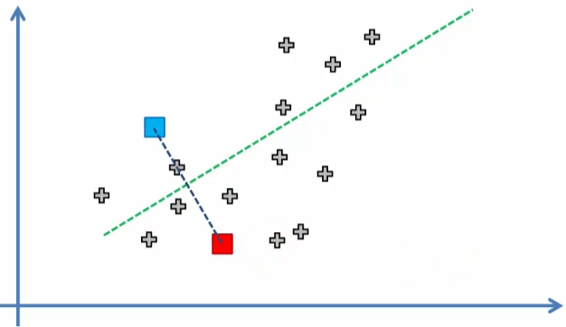
Mediatriz

Slide 12
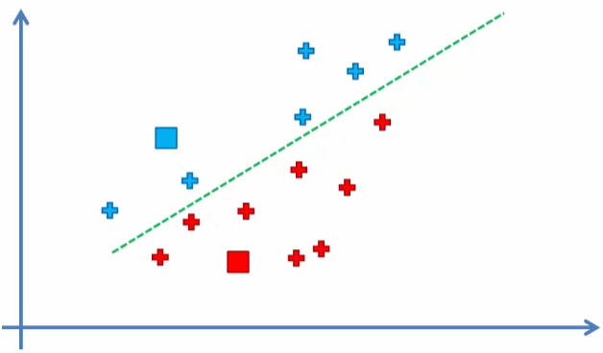
Passo 2: Alocamos as observação no seus respectivos cluster de acordo com sua distância
Mediatriz

Slide 13
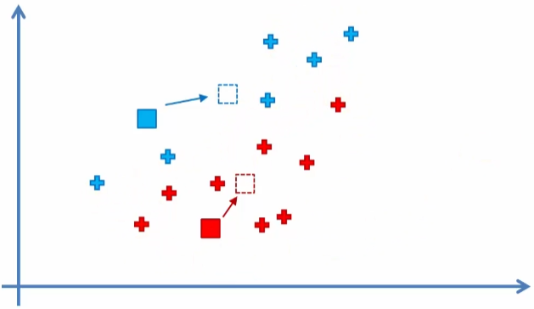
Passo 3: Recalculamos os centróide levando em consideração os pontos de cada cluster

Slide 14
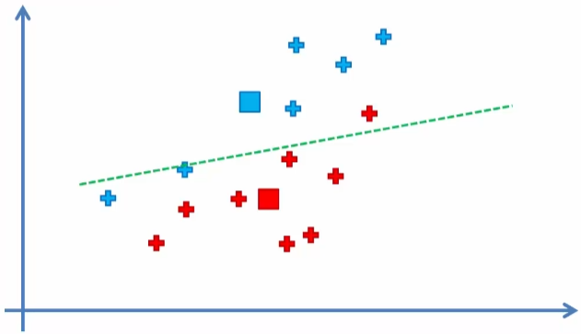
Passo 4: Verificamos se as observações estão nos seus respectivos clusters de acordo com sua distância. Se não, retagueamos os pontos novamente e recomeçamos o algoritmo. (Passo 2 e 3).
Mediatriz

Slide 15
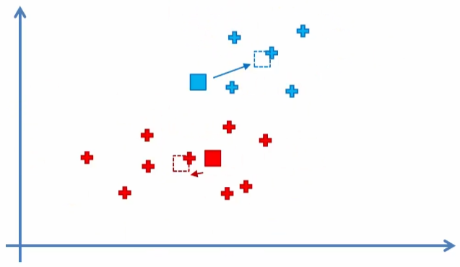
Passo 3: Recalculamos os centros dos centróides levando em consideração os pontos de cada cluster

Slide 16
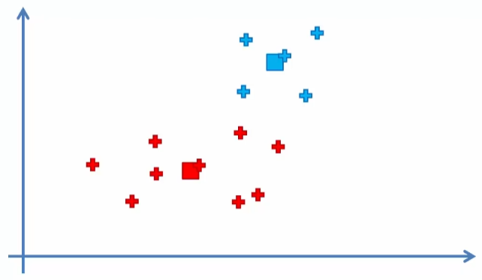
Passo 4: Verificamos se as observações estão nos seus respectivos clusters de acordo com sua distância. Se não, retagueamos os pontos novamente (Passo 2 e 3).

Slide 17
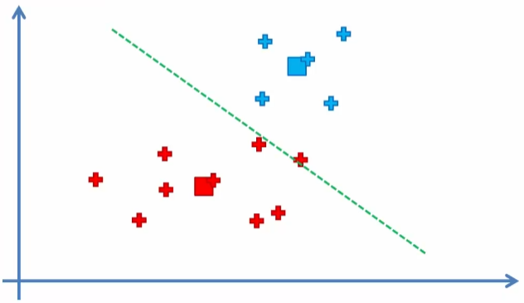
Passo 2: Alocamos as observação no seus respectivos cluster de acordo com sua distância
Mediatriz

Slide 18
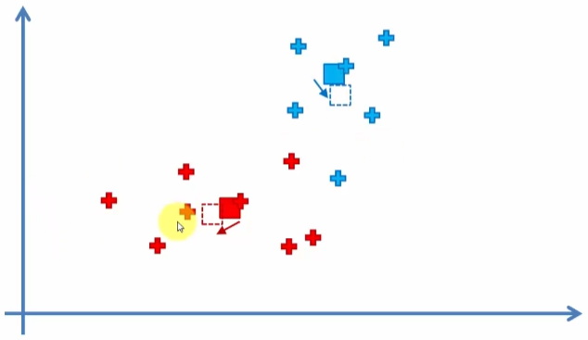
Passo 3: Recalculamos os centros dos centróides levando em consideração os pontos de cada cluster

Slide 19
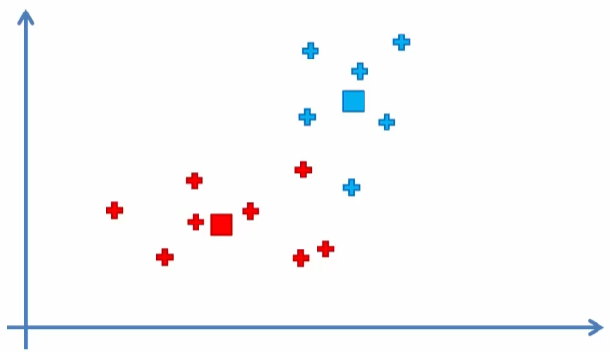
Passo 4: Verificamos se as observações estão nos seus respectivos clusters de acordo com sua distância. Se não, retagueamos os pontos novamente (Passo 2 e 3).

Slide 20
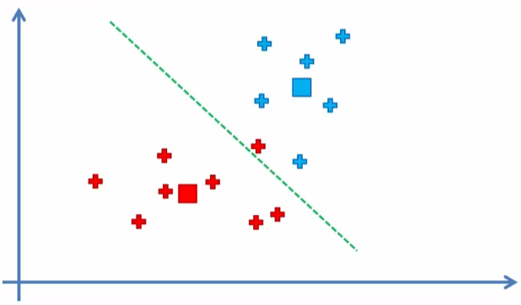
Passo 2: Alocamos as observação no seus respectivos cluster de acordo com sua distância
Mediatriz

Slide 21
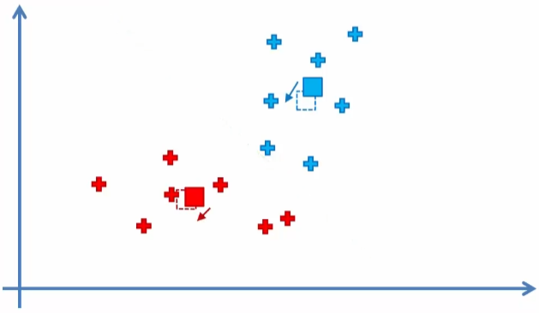
Passo 3: Recalculamos os centros dos centróides levando em consideração os pontos de cada cluster

Slide 22
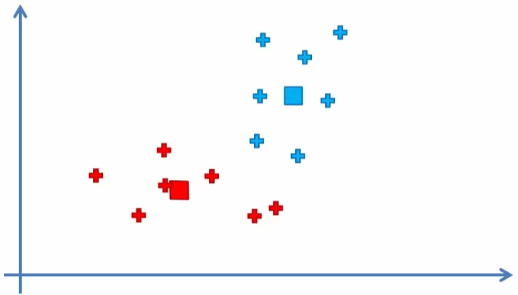
Passo 2: Alocamos as observação no seus respectivos cluster de acordo com sua distância

Slide 23
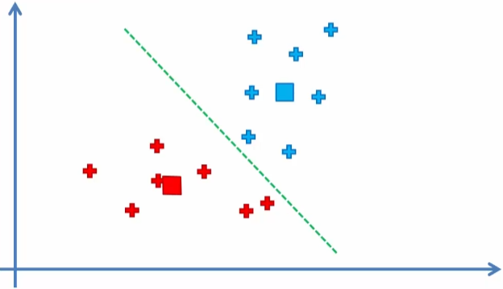
Passo 4: Verificamos se as observações estão nos seus respectivos clusters de acordo com sua distância. Se sim, finalizamos o algoritmo.
Mediatriz

Slide 24
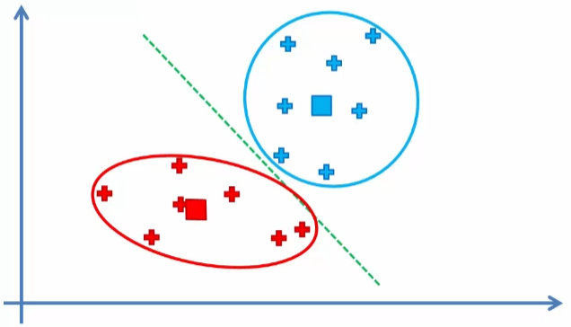
Passo 4: Verificamos se as observações estão nos seus respectivos clusters de acordo com sua distância. Se sim, finalizamos o algoritmo.
Mediatriz

Slide 25
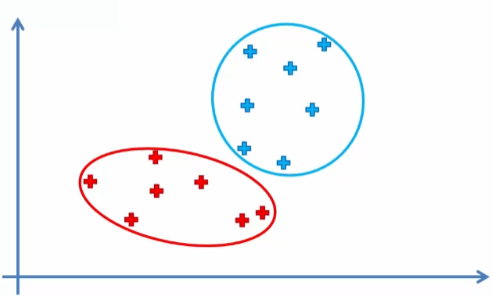

Slide 26
Passo 1: Inicializamos arbitrariamente m1, . . . mk.
Passo 2: Alocamos as observação no seus respectivos cluster de acordo com sua distância
Passo 3: Recalculamos os centróide levando em consideração os pontos de cada cluster
Passo 4: Verificamos se a soma das distância dos pontos ao centróide mudou
A distância
mudou
Não mudou
Repetir passos 2 e 3
Fim: valor de W fique inalterado.
W = soma das distâncias dos pontos até o centróide

Slide 27
Aplicação Prática

Slide 28
HDBSCAN

Slide 29
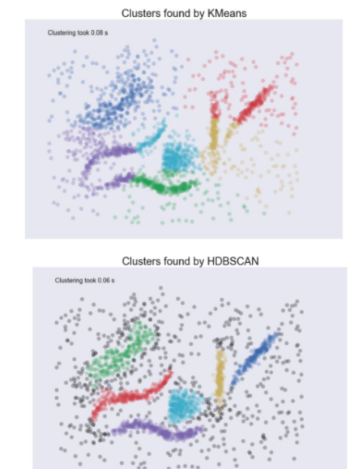
Problemas com K-Means
Às vezes, se os dados não se escalam/normalizam, o processo não é feito corretamente, pois assume que os dados são “esféricos”.
Como solução, normalmente são utilizados algoritmos de clustering baseados em densidades, como o HDBSCAN.

Slide 30

O que é HDBSCAN?
É um algoritmo de cluster ou agrupamento baseado em densidade, podendo ser utilizado para identificar clusters de qualquer forma em um conjunto de dados que contenha ruído e valores atípicos. A ideia básica por trás do foco de agrupamento baseado em densidade deriva de um método intuitivo de agrupamento humano.

Slide 31
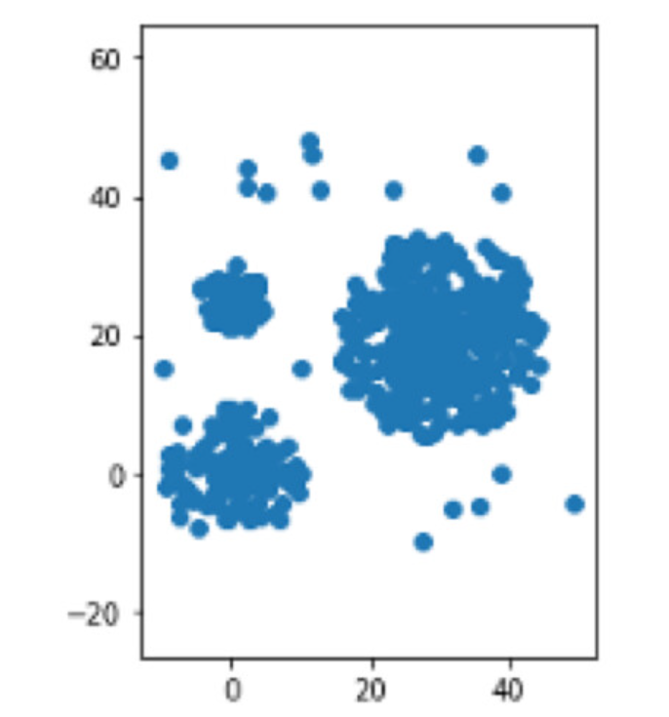
HDBSCAN em ação
Por exemplo, ao visualizar a figura, é possível facilmente identificar três grupos e vários pontos de ruído por conta das diferenças na densidade dos pontos.

Slide 32

Assim, os clusters são regiões densas no espaço de dados, separadas por regiões de menor densidade de pontos. O algoritmo HDBSCAN se baseia nessa noção intuitiva de clusters e ruídos.

Slide 33
K-MEANS VS HDBSCAN

Slide 34
K-Means | HDBSCAN
O agrupamento K-Means é sensível à quantidade de grupos especificada. | Não é necessário especificar o número de grupos.
O agrupamento em clusters K-Means não funciona bem com valores atípicos e conjuntos de dados com ruído. | O agrupamento em clusters HDBSCAN manipula valores atípicos e conjuntos de dados com ruído de maneira eficiente.
As densidades variáveis dos pontos de dados não afetam o algoritmo de agrupamento K-Means. | O agrupamento em clusters HDBSCAN não funciona muito bem para conjuntos de dados dispersos ou para pontos de dados com densidade variável.
O agrupamento em clusters K-Means é mais eficiente para grandes conjuntos de dados. | HDBSCAN Clustering não consegue manipular conjuntos de dados de grandes proporções de maneira eficiente.

Slide 35

☕
BREAK
5/10 MINUTOS E JÁ VOLTAMOS!
Notes:
Sempre obrigatório. A hora do Break, entre 5 e 10 minutos. Considere posicionar a pausa em um momento adequado da aula. Ao retornar, mostrar os resultados da pergunta do slide anterior e gerar uma breve discussão.

Slide 36

EXEMPLO NA PRÁTICA
Utilizaremos a pasta de exercícios com os arquivos CoderHouse.ipynb para praticar KMEDIANS, FUZZYKMEANS, KMEANS e HDBSCAN.
Notes:
“Exemplo na prática”
O(A) docente realizará uma tarefa compartilhando a tela em tempo real. Focará nos passos e os aspectos que devem ser considerados.

Slide 37

Pesquisa sobre Clustering
Atividade em Grupo
Duração aproximada: 20 Minutos

Slide 38
Pesquisa sobre Clustering
Duração aproximada: 20 Minutos
Convidamos você a:
1. Pesquisar outros métodos de Clustering além dos vistos e estudados durante a aula. Ex. DBSCAN, K-Medoids, etc.
2. Documentar um breve resumo da análise realizada, detalhando usos e características dos algoritmos.
3. Discutir colaborativamente entre todos.
Ferramenta sugerida: Miro

Slide 39

PERGUNTAS?

Slide 40
MUITO OBRIGADO(A)!
Resumo do que foi visto na aula de hoje: - Aprendizado Não Supervisionado.
- Exemplos de algoritmos de Clustering.
Notes:
Sempre obrigatório. No caso de encerrar a aula com o “mapa conceitual”, pode deixar apenas “muito obrigado(a)”. Completar o resumo com palavras-chave do que foi visto.

Slide 41

DÊ SUA OPINIÃO E AVALIE ESTA AULA

Slide 42
#DEMOCRATIZANDOAEDUCAÇÃO

